Slide 1

I SILA TARO E HRISTOSO VOSKRENIBA
Lekcija 8 za 22 Avgust 2026 bers

Slide 2
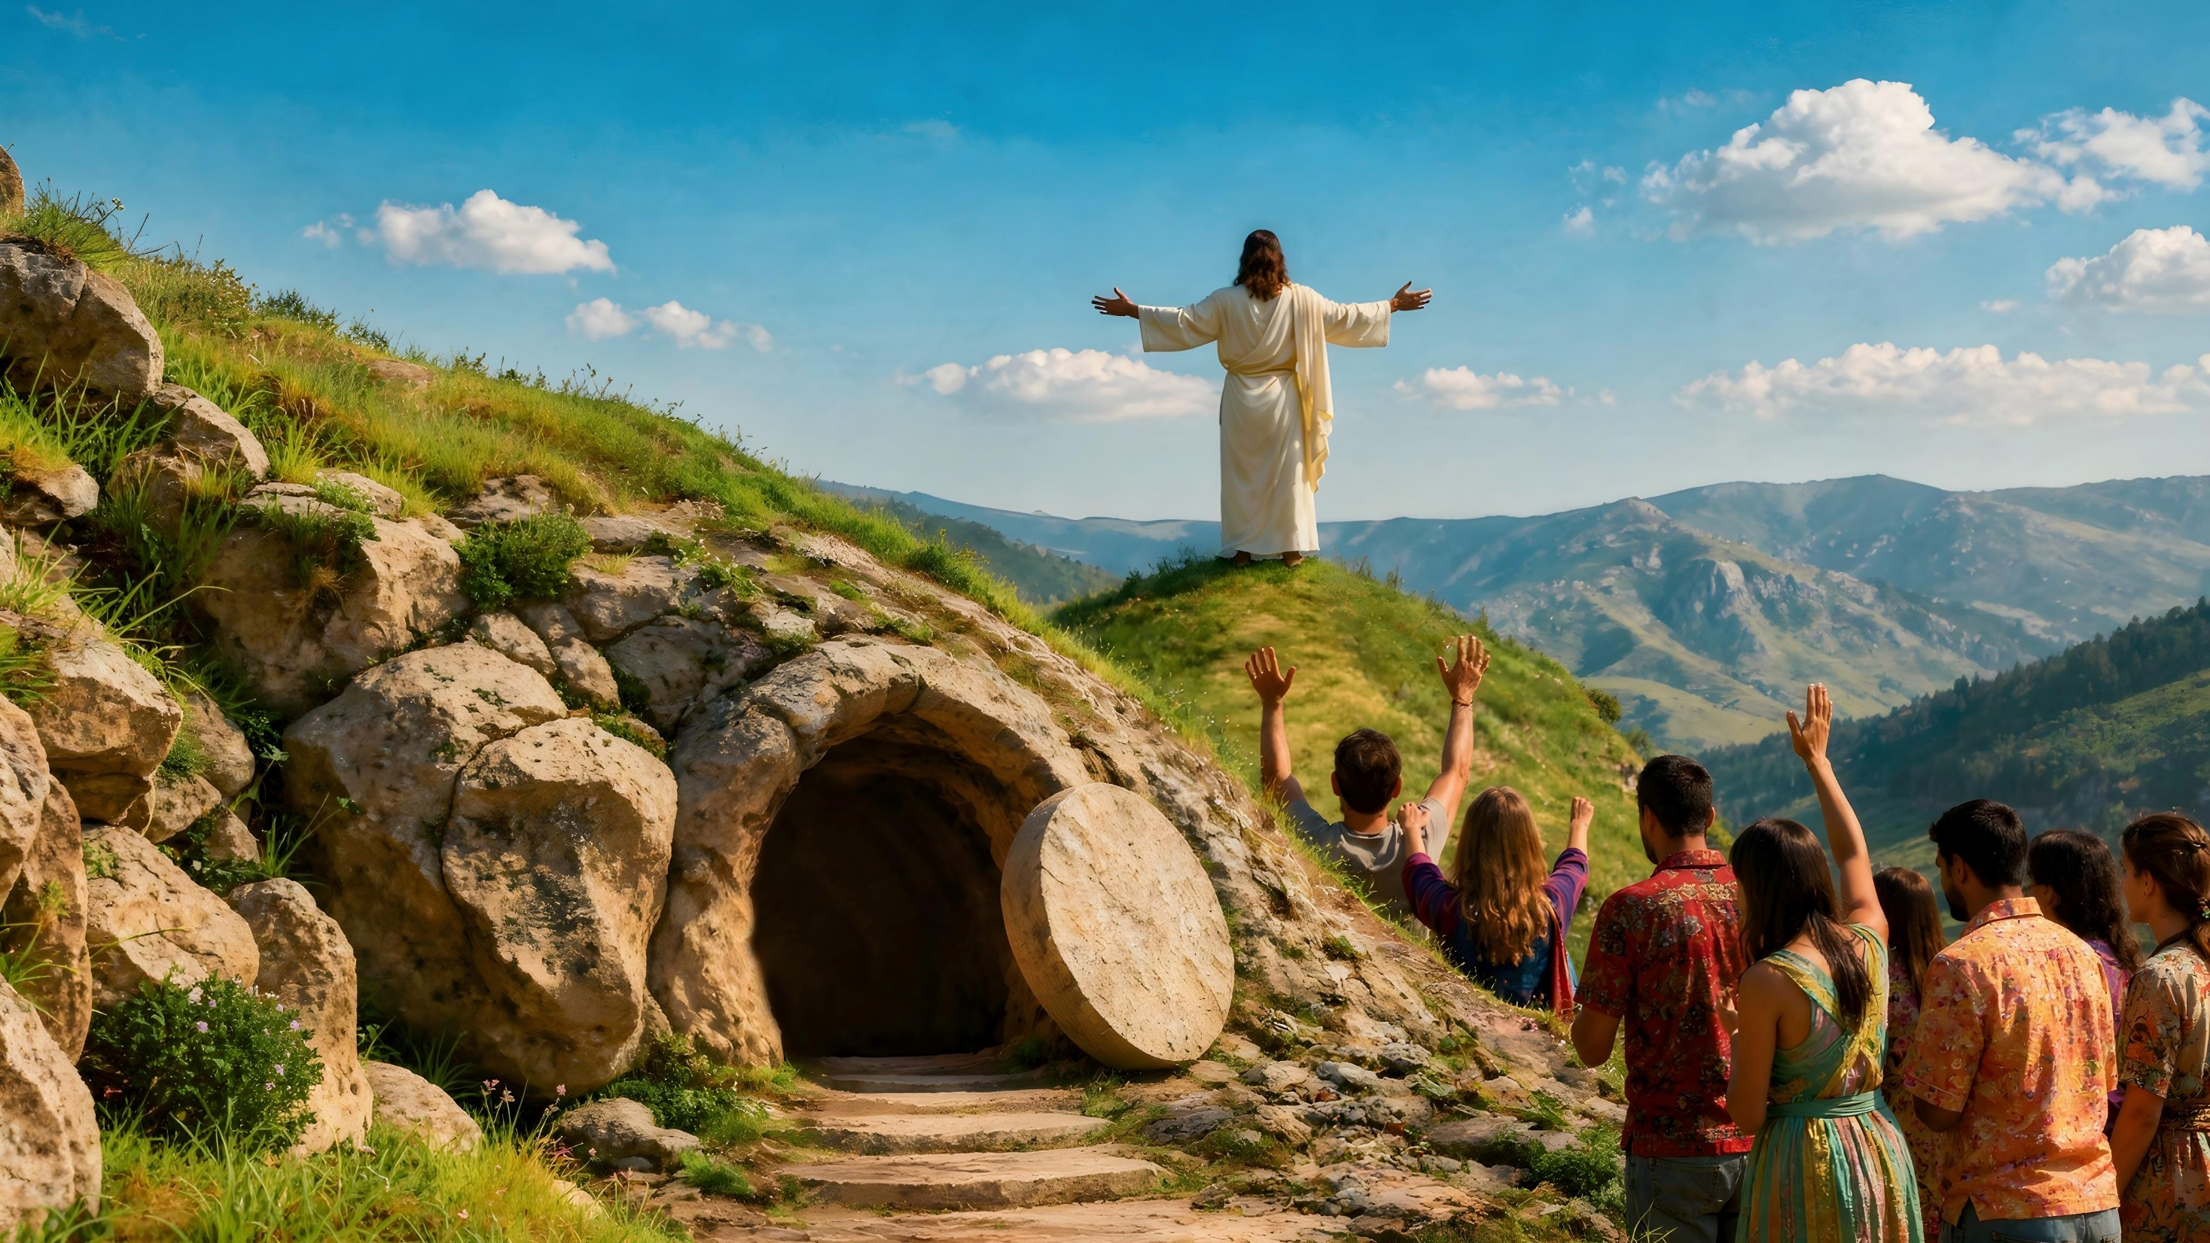
,,14:A ako O Hristos voskresningamen, tegani amaro propoved tano zaludno, pa thaj amari vera, 17:A Ako O Hristos voskresningamen, amari vera tani zaludno, a tumen inen sa panda ko tumare grevija“. (1.Korintjanite 15:14,17)

Slide 3


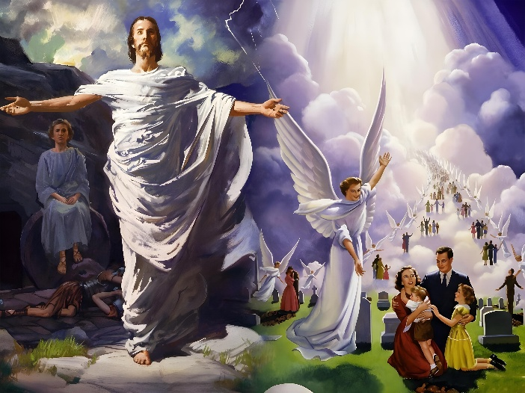

Spored i grcko filozofija – zasnovime taro platonska teorije – o telo, ki sustina zlo, tano samo zatvori tari bezsmrtno dusa. Akale mislaja, savo znaciba ine o voskreniba taro telo za e Grcenge thaj e Rimjanenge?
Bashi akaja pricina, jek delo tari korintsko khangiri otfrdinge o postoiba taro voskresniba. O Pavle iranelape ko akava puciba ki 15 to glava taro piro prvo poslanie ci ko korintija.
Akaja nane trivijalno buti. O Voskresniba tano tesno povrzimo so spasenije. Ako nane voskresenie… savi tani i poenta za ko propovediba taro evangelie?
O Voskresniba taro Isus
Dali o voskresniba ine istorisko nastan? (1.Korintjanite15:1-11)
O Posledice taro voskresniba taro Isus
So garantirinela o voskresniba ? (1.Korintjanite 15:20-34)
Amaro voskresniba
Save teloja ka voskresnina? (1.Korintjanite15:35-49)
Keda ka voskresnina? (1.Korintjanite 15:50-58)
So ako O Hristos ne bi voskresninela taro mule? (1. Коринќаните 15:12-19)

Slide 4

O VOSKRESNIBA
TARO
ISUS

Slide 5

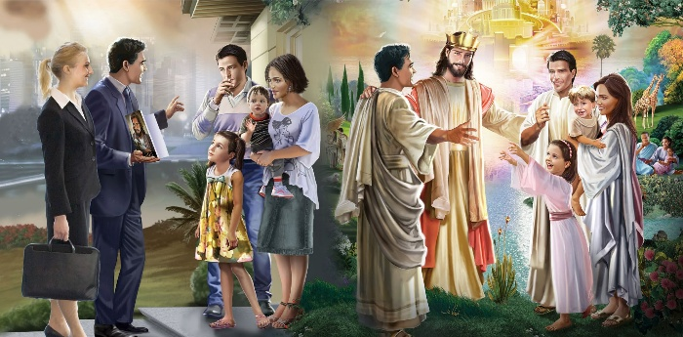


DALI O VOSKRESNIBA INE ISTORISKO NASTAN?
„Sose predaingum tumenge angleder sa odova so thaj me primingumle: deka O Hristos mulo za amare grevija spored o Lila, thaj deka ine pogrebimo thaj deka voskresninga ko trinto dive spored o Lila“ (1.Korintjanite 15:3-4)
Pred te iranelpe ko somnezija so inelen o Korintjanija ki vrska so voskreniba, O Pavle potsetinelalen sar funkcionirinela o evangelie (1.Korintjanite 15:1-2).
Propovedinelape
Primimo tano
Ov istrainela ko odova
O Spasiba resla
Thaj soj tano o evangelie so propovedinelape? (1.Korintjanite 15:3-4)
O Hristos mulo za amare grevija
O Hristos ine prahomo
O Hristos voskresninga ko trinto dive
Thaj sar canaja deka o voskresniba ine istorisko nastan? Koj dikla o voskresniba e Isuseso? (1.Korintjanite 15:5-8)
O Petar thaj o 12
Povise taro 500 prala thaj pejna
O Jakov thaj o apostolija
O Pavle ,,o neuspesno“
O Pavle jasno civela ci ko djandipa deka o evangelie tano e Devleso delo kova izvrsinelape ,,spored O Lil“. Odova tano, angleder odredimo plan koleste o voskresniba kelela fundamentalno uloga. Dali nekoj isile sumna? Neka pucel e svedokon kola sa panda ine civde ko odova vreme!

Slide 6

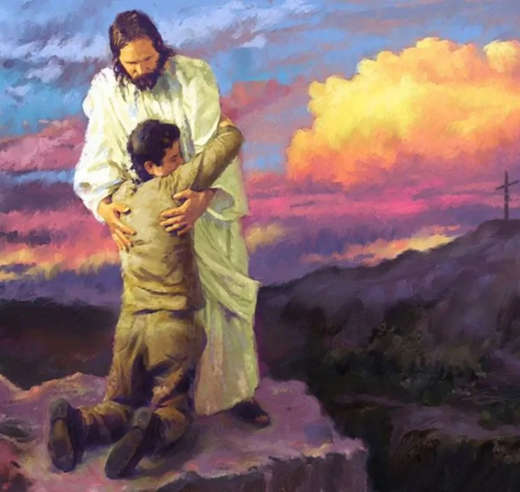


O POSLEDICE
TARO
VOSKRESNIBA
E
ISUSESO

Slide 7



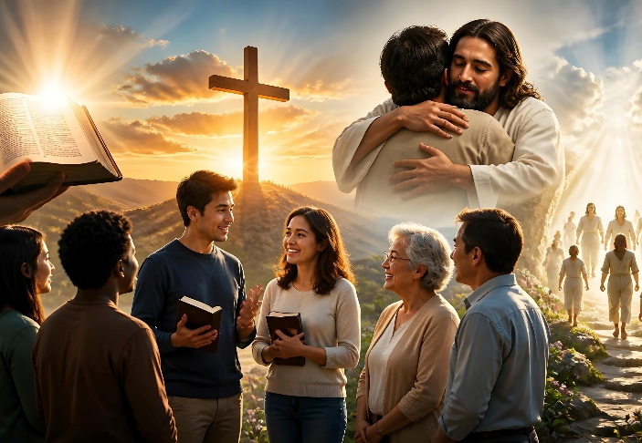
SO AKO O HRISTOS NA VOSKRESNINGA?
?
„A ako O Hristos na voskresninga, tegani amaro propoved tano zaludno, a thaj amari vera.“ (1.Korintjanite 15:14)
O Negiriba taro moznost za o voskresniba sozdainela nedoslednost so hristinsko vera, sebepi, ,,ako nane voskresniba e mulenge, tegani ni o Hristos na voskresninga“ (1.Korintjanite 15:12-13). Thaj ako O Isus na voskresninga…
O Propovediba taro evangelie tano zaludno[cuco tari smisla] (1.Korintjanite 15:14а)
Amari vera tani zaludno [cuci taro djandipa] (1.Kor 15:14b) [beskorisno] (1.Korintjanite 15:17a)
Amen inam hovavne svedokija (1.Korintjanite 15:15)
Sa panda inam ko amare grevija (1.Korintjanite 15:17б)
Okola kola mule nikad nane te iranenpe ko zivoto (1.Korintjanite15:18)
Bizo voskresniba, O Isus tano samo pravedno manus mudardo bizo pricina, ali nesposobno te spasinel, ,,Ali, O Hristos navistina voskresninga“ (1.Korintjanite 15:20a). Amen isi amen CIVDO Spasiteli.
Bashi akaja pricina, o evangelie isile smisla; isto agar thaj amari vera; amen inam verna svedokija; amare grevija tane oprostime; thaj o mule ko Hristos ka zivinen palem.
Notes:
1Co. 15:14 - G2756 - κενός – kenós
Definición: vacío (literal o figuradamente)
1Co. 15:17 - G3152 - μάταιος – mátaios
Definición: vacío, es decir (literalmente) inútil

Slide 8



SO GARANTIRINELA O VOSKRESNIBA?
„Ali, O Hristos voskresninga taro mule! Akava ucinelamen deka thaj okola so mule ka voskresninen“ (1.Korintjanite 15:20)
O Prvo fakti zagarantirimo so voskresniba e Isuseso tano deka okola amendar kola prifatinge o plan taro spasiba – taro Adam ci ko kraj e svetoso – ako meraja, ka zivina palem (1.Korintjanite 15:20-23).
So ka slucinelpe palo amaro voskresniba? So pobeda nad o meriba, O Isus ka pobedini sarine pire neprijatelen (1.Korintjanite 15:25-26). Palo odova, O Isus ka potcininelpe ko Dat, ,,za da te ovel o Devel sa ko sa“ (1.Korintjanite 15:24,28).
Pokraj akala idna garancije, O Pavle delamen duj garancije so vlijainena ko amaro svakodnevno zivoto:
1.Korintjanite15:30-32
1.Korintjanite15:33-34
Vredinela te propovedinelpe o evangelie, duri thaj ako odova vklucinela stradiba ili opasnost.
Vredinela te zivinelpe o zivoto ko soglasnost so bibliska principija.

Slide 9


AMARO
VOSKRESNIBA

Slide 10

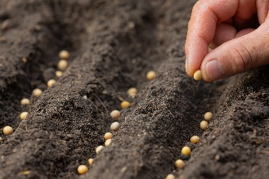

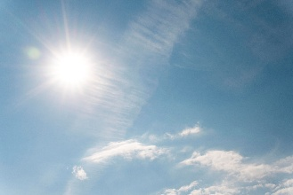
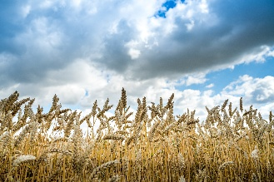
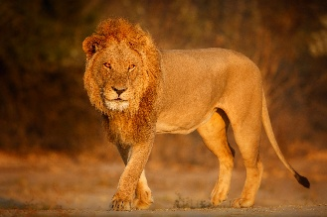
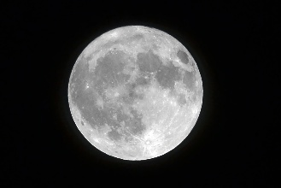
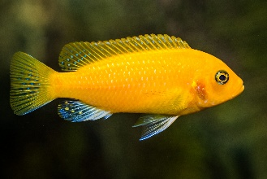
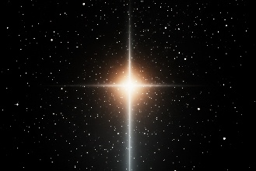
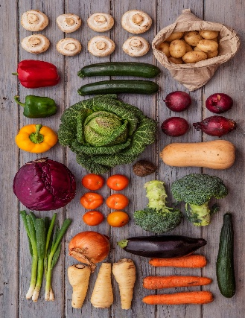
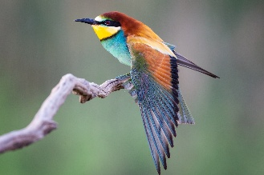
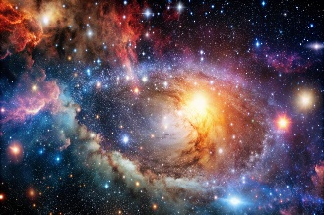
SAVE TELOJA KA VOSKRESNINA?
„Agar tano thaj o voskresniba taro mule. Adava so sadinelape perela, a okova so voskresninela tano so na perela.“ (1.Korintjanite 15:42)
O Analogija za ko voskresnimo telo:
Rastitelna telija (1.Korintjanite 15:35-38)
O Seme tano sadimo
Fizicka telija (1.Korintjanite 15:39)
Birinelape o zito
Mursikane telija
Telija taro zivotinke
Telija taro mace
Telija taro cirikle
Nebesna telija (1.Korintjanite 15:40-41)
I Slava e kameso
I Slava tari mesecina
I Slava taro zvezde
Sekoja, piri slava (brilijantnost)
O Devel dela za svako rastenie telo so Ov mangela le

Slide 11



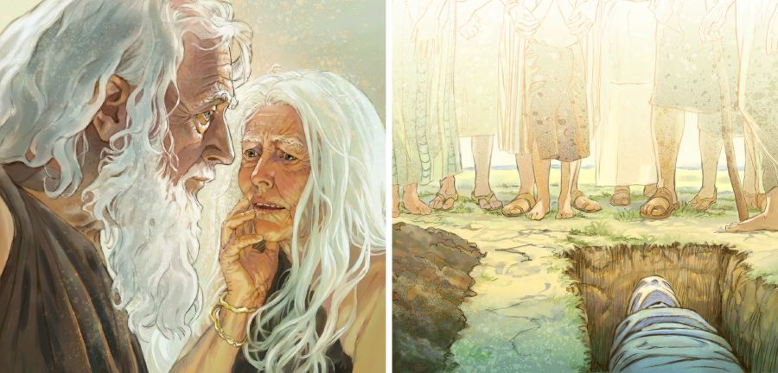
SAVE TELOJA KA VOSKRESNINA?
„Agar tano thaj so voskresniba taro mule. Okova so sadinela perela, a okova so voskresninela na perela.“ (1.Korintjanite 15:42)
Savi tani i razlika maskar o segasno telo thaj o voskresnimo? (1.Korintjanite 15:42-44)
Tekovno telo
Korumpirimo
Voskresnimo telo
Na perela
Necesno
Slavno
Slabo
Silno
Zivotno
Duhovno
O Adam inele puvjako telo, a o dujto Adam (O Isus) nebesno. Ko voskresniba, amaro telo ka ovel preobrazimo ko slicnost sar e Hristoso telo, odnosno so na perela, slavno, silno, duhovno,nebesno (1.Korintjanite 15:45-49).

Slide 12

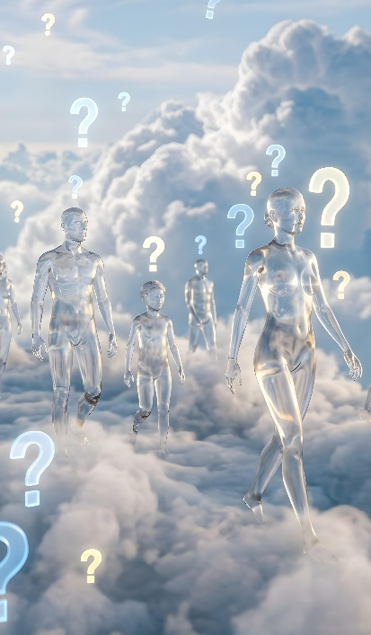


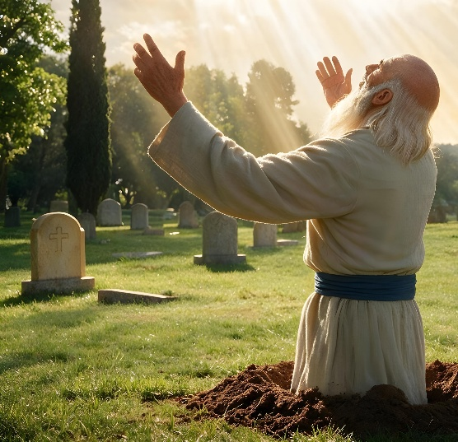
KEDA KA VOSKRESNINA?
„Sunen, vakerava tumenge jek tajna: sarine nane te mera, ali sarine ka meninamen.“
(1.Korintjanite 15:51)
Angleder te odredinel o vreme taro voskresniba thaj so ka slucinelpe amare teloncar ko odova vreme, O Pavle navedinela deka ,,o telo thaj o rat nasti te nasledinen o carstvo Devleso“ (1.Korintjanite 15:50). Dali akava znacinela deka nane te ovel amen fizicko telo palo voskresniba?
O Izraz ,,telo thaj rat“ uvek ka koristinenape sar sinonm za ,,licnost“ (Matej 16:17; Galantjanite 1:16; Efesjanite 6:12; Evreite 2:14). O Pavle akate kerela paralelija: zitelija e Puvjake = raspadlivo; zitelija ko Nebo = neraspadlivo. Akate si amen telo kova perela thaj adalese nasti ka lengarale ko Nebo.
Angla ko dujto E Hristoso aviba, o rumimo telo ka ovel preobrazimo ko neraspadlivo telo, sar o telo koleja O Isus voskresninga (1.Korintjanite 15:51-55; Luka 24:36-40).
Okolenge kola sovena ko Isus, o cuvstvo ka ovel deka nakla samo jek momenti. Angleder jek sekunda pocuvstvuinena o sudro taro meriba,a akana vec dikena e Isuse sar avela (1.Korintjanite 15:52).

Slide 13

E.G.V. (I Vera spored koja zivinava, 23 Juni)
,,O Voskresniba taro Isus ine predznako za o konecno voskresniba sarinenge so sovena oleja. O Voskresnimo telo e Spasiteleso, oleso liko, o ton taro oleso glaso, ine poznata olese sledbenikonge. Ko isto nacin, okola so sovena ko Isus ka voskresninen. Ka pencara amare prijatelen isto sar so o ucenikija pencarge e Isuse. Mozda ine deformirime, nasvale ili obezlicnime ko akava smrtno zivoto; ali sepak, ko oleso voskresniba thaj o proslavimo telo, olengo individualno identiteti ka ovel sovrseno zacuvimo thaj amen ka pencaralen, ko sjajno liko so reflektirinela i svetlina taro liko e Isuseso,o crte okolege kola mangajalen.

